Slide 1
온라인 리뷰분석을 통한 ‘착한가격업소 인증제도’의 타당성 분석
: 제주특별자치시도 외식업소를 중심으로
2023. 5. 19.
농식품 AI 아카데미 2기 A팀(송은이, 김동석, 이재상)

Slide 2
목차
추진배경 - 개념소개, 문제점, 추진배경, 연구목적 및 방법
연구방법 - 웹크롤링, 데이터 전처리, 분석방법
연구결과
결론 및 시사점

Slide 3
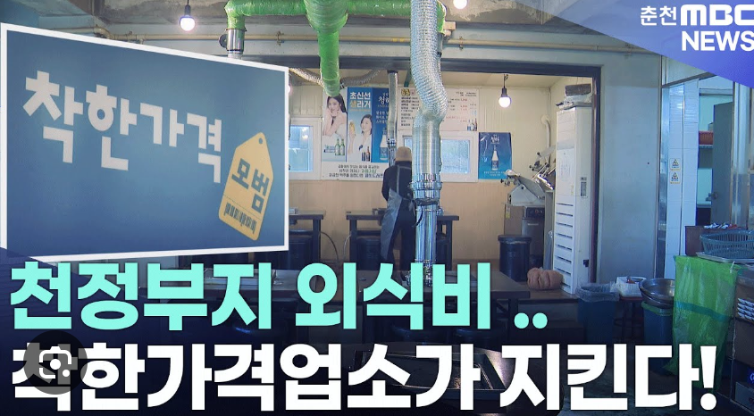
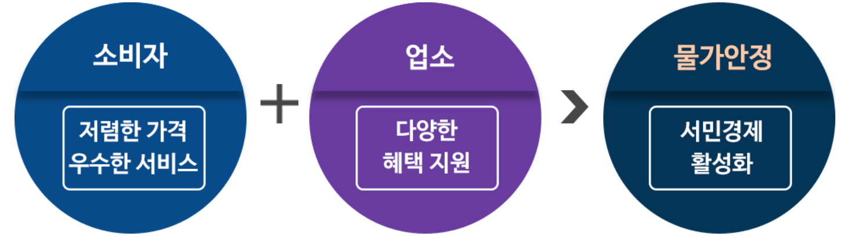
들어가기 전에…
추진배경
착한가격업소란?
착한 가격과 깨끗하고 위생적인 환경, 친절한 서비스를 통해 소비자들이 다시 찾고 싶어하는 업소로 행정안전부 기준(가격, 위생청결, 서비스, 공정성 4가지 항목)에 의거 지방자치단체장이 지정한 업소
지정 혜택 : 세제 혜택(상·하수도 요금 감면 등)과 물품(주방세제 등) 지급(연간 약 45만원 규모) 및 홍보 등
* 2011년부터 시행 중

Slide 4
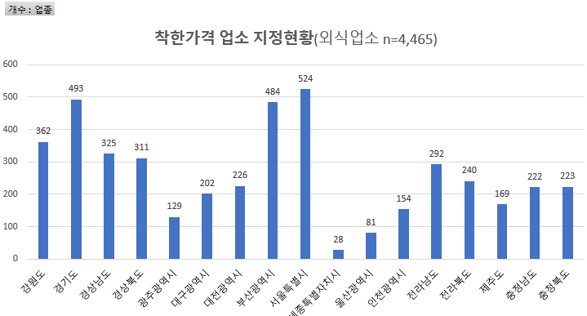
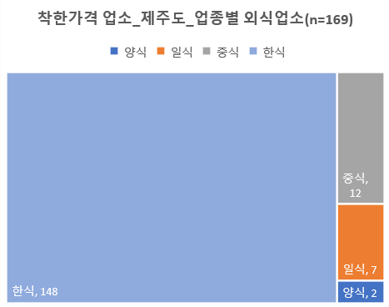
들어가기 전에…
추진배경
착한가격업소란?
착한 가격업소 지정현황 : 6,365개의 업소(외식업, 이미용업, 세탁업 등, 2023년 4월 28일 기준) - 이 중, 업종별 외식업체는 4,465개의 업소
* 2011년부터 시행 중

Slide 5
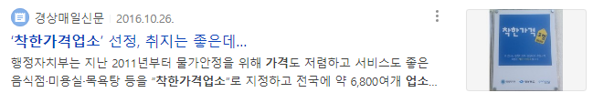
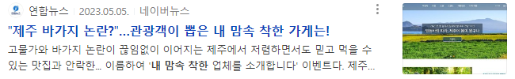
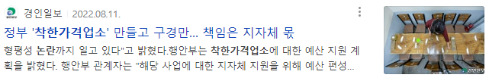
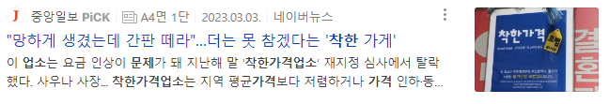
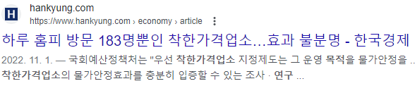

문제점
추진배경
연구 추진배경 : 착한가격업소 논란
저가격의 진정성, 품질 및 맛의 보장, 정보의 정확성 등 착한가격업소의 문제점 꾸준히 제기(2012~) ☞ 국제 원자재가격의 상승과 코로나19로 인한 물가급등인 상황에서 다양한 분석방법을 활용하여 ‘착한가격업소 인증’의 타당성을 검증, ‘서민경제’ 의 활성화를 도모할 수 있는 정책적 함의 도출 필요

Slide 6
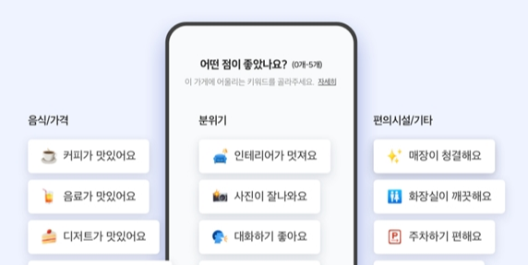
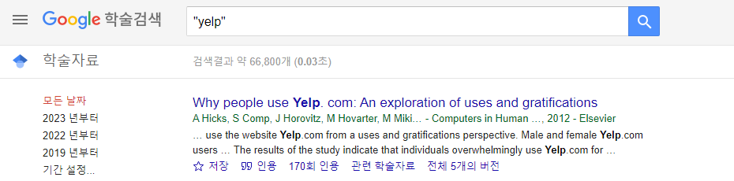
들어가기 전에…
추진배경
온라인 리뷰의 활용 및 네이버 플레이스?
소비자는 제품 및 서비스의 구매 행동 자체에 머무르지 않고 구매 후 자신의 경험을 공유하고 있음
온라인 고객 리뷰의 활용은 개인의 구매 의사결정 문제뿐만 아니라 마케팅 전략에 활용됨으로써 중요성은 커지고 있으며, 학문적으로도 리뷰 유용성의 영향요인을 찾는 등 연구 활용가치가 높음
네이버 MY플레이스 : 이용자가 방문한 장소 리뷰를 모아서 볼 수 있는 플랫폼으로 누적 리뷰 수가 4억2700만 건이며, '양이 많아요' 등 키워드 선택을 통해 후기를 남길 수 있는 ‘키워드 리뷰’도 운영 중
미국 미국 맛집 리뷰어플(yelp)을 활용한 논문 검색 수 : 약 6만건
네이버 플레이스 키워드 리뷰

Slide 7
연구목적, 대상, 연구방법 및 가설
추진배경
분석목적 : 본 연구에서는 온라인 리뷰분석을 통해 ‘착한가격업소’에 대한 타당성을 검증하고, 더 나아가 비지도학습인 군집분석을 활용하여 ‘착한가격업소’에 포함 될만한 ‘일반업소’를 추천
분석대상 : 제주도에 위치한 한식업소(n=3,063) - 착한가격업소 : 107 업체, 일반업소 : 2,956 업체 - 데이터 출처 : (공공데이터포털) 착한가격업소 지정현황, (제주데이터허브) 제주특별자치시도 음식점 목록 (웹크롤링) 네이버 MY플레이스 키워드 리뷰, 별점, 방문자 리뷰 수, 블로그 리뷰 수 * 키워드 리뷰는 카테고리 60개(친절해요, 양이 많아요 등)를 5개(맛, 가격, 위생, 서비스, 기타)로 구분하여 분석
연구방법 : 웹크롤링, 독립표본 T-test, 상관분석, 군집분석(K-means)
연구가설 : 일반업소에 비해 착한가격업소의 리뷰 카테고리 중 가격에 대한 키워드 비율이 높을 것이다. - 영가설 : 일반업소에 비해 착한가격업소의 리뷰 카테고리 중 가격에 대한 키워드 비율이 차이가 없을 것이다.
* 온라인리뷰가 등록되지 않은 곳은 제외

Slide 8
진행과정
추진배경
문제의 발견
주제선정 및 기획 (5.8. & 5.12.)
데이터 준비
DB 수집 및 전처리 (5.15.~16.)
데이터 분석
기술통계 및 모델링 (5.16 ~ 18.)
중간점검 회의
담당 과제 점검 (5.16.)
발표 및 평가
발표 및 질의응답 (5.19.)
발표자료 제작
PPT 제작 (5.12 ~ 18.)
최종점검 회의
인사이트 도출 (5.18.)
분석모델 구축
시각화 및 모델검증 (5.16 ~ 18.)
과제분담 : (기획 및 문제제기) 이재상, (데이터 수집 및 모델링) 김동석, (데이터 전처리 및 기초통계 분석) 송은이 (PPT 제작) 이재상, 김동석, 송은이, (발표) 이재상

Slide 9
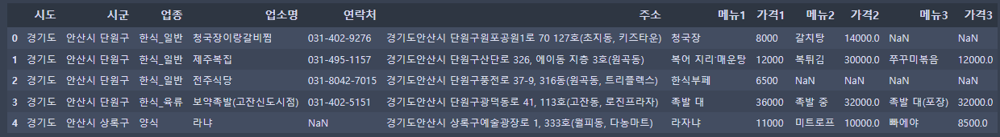
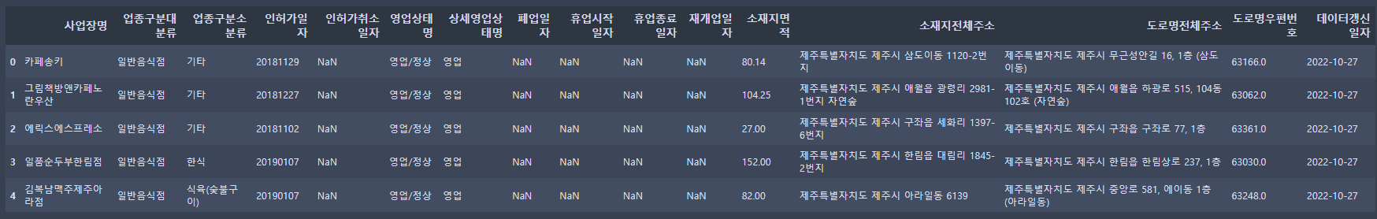
데이터 수집 - 원데이터
연구방법
1. 착한가격업소 데이터 (공공데이터포털)
2. 제주특별자치시도 음식점 목록 (제주데이터허브)
‘제주도’와 ’한식’으로 필터링, 총 180개 착한가격업소와 6,792개 일반 음식점 추출

Slide 10
데이터 수집 - 웹크롤링
연구방법
웹크롤링
웹 페이지에서 데이터를 추출하는 방법
대표적인 파이썬 크롤링 라이브러리 - selenium, beautifulsoup
해당 프로젝트에서는 selenium으로 진행
진행 순서
네이버 맵에 '시군' + '업소명' 검색(ex. 제주시 쉬멍 해장국)
별점, 방문자 리뷰수, 블로그 리뷰수 크롤링
리뷰 메뉴로 이동
키워드 리뷰 목록 확인
키워드 리뷰 크롤링

Slide 11
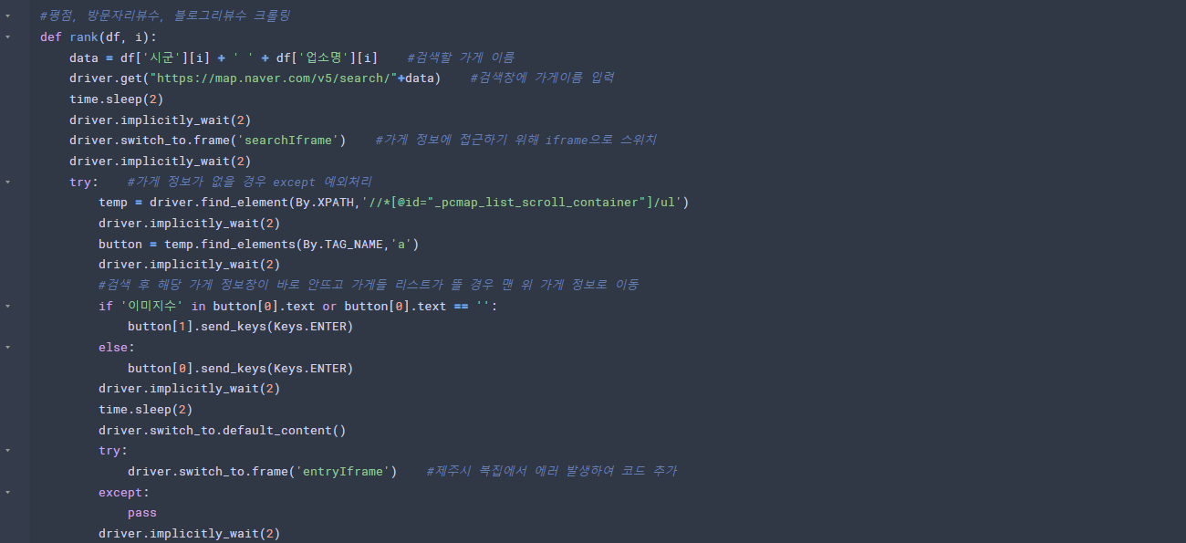
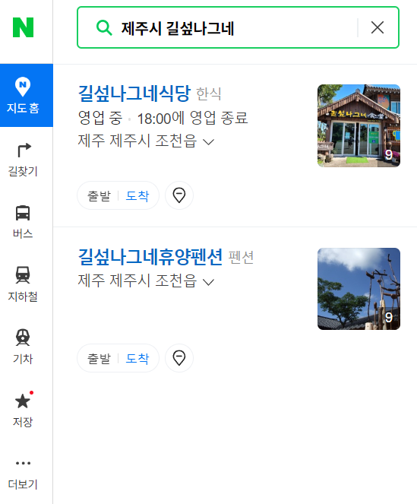
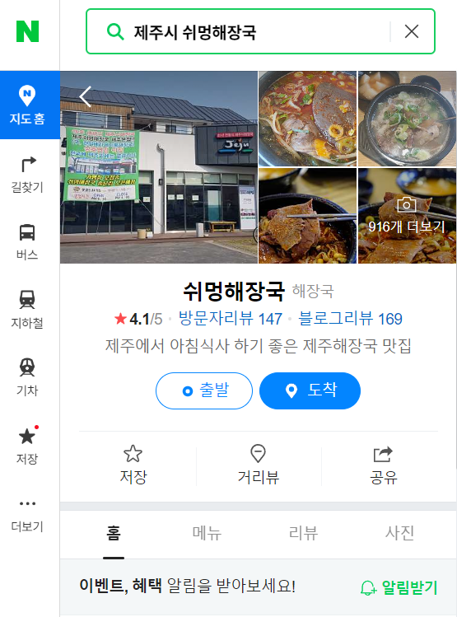
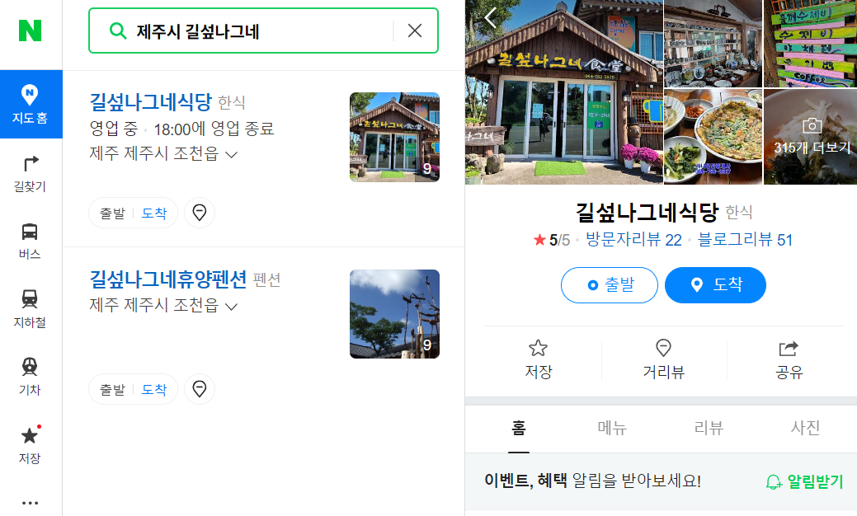
데이터 수집 - 웹크롤링
연구방법

Slide 12
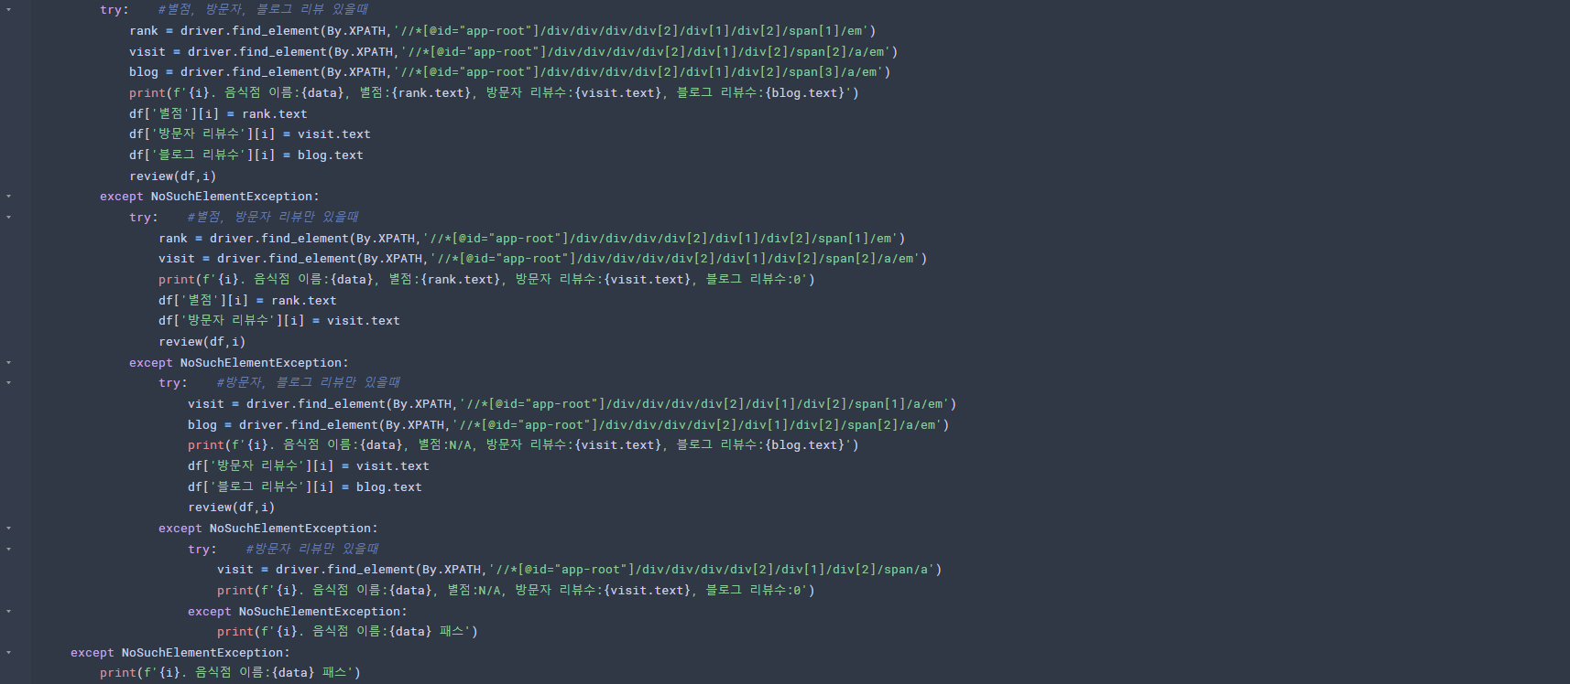
데이터 수집 - 웹크롤링
연구방법

Slide 13
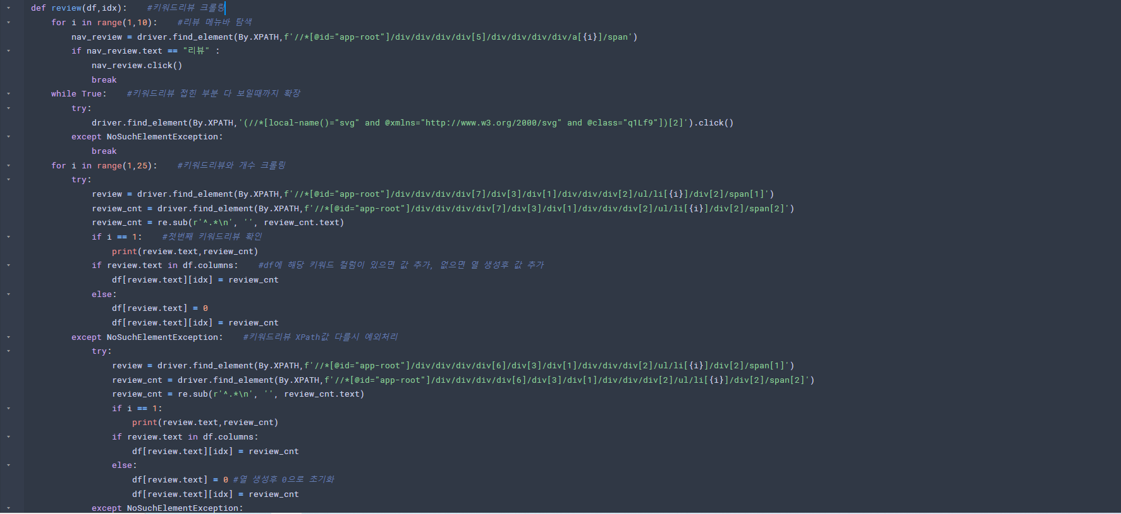
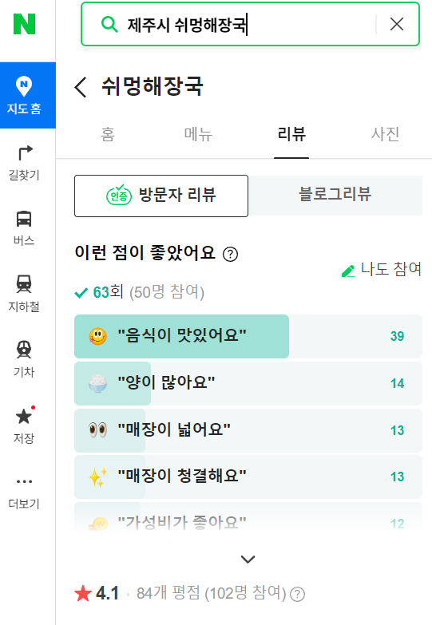

데이터 수집 - 웹크롤링
연구방법

Slide 14
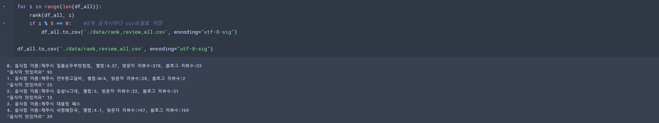
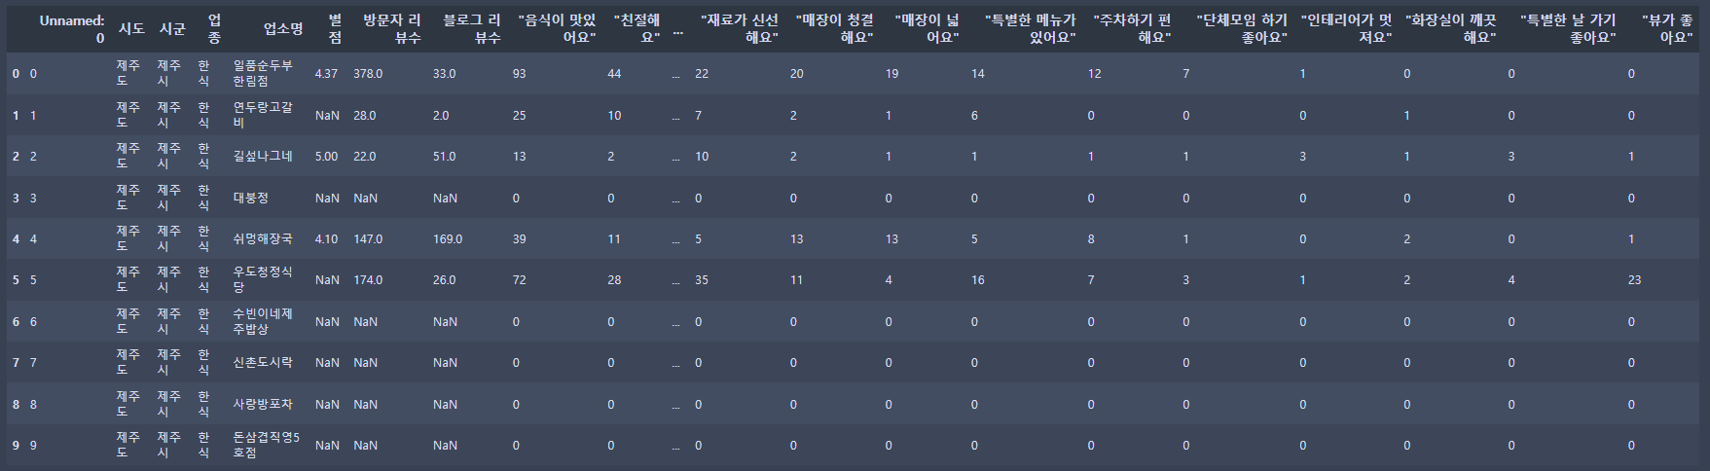
데이터 수집 - 웹크롤링
연구방법
[웹크롤링 최종 결과 데이터프레임]

Slide 15
데이터 전처리
연구방법
착한가격업소(n=180) 제주 음식점(n=6,792)
총 6,972
전처리
음식점과 무관한 리뷰가 있는 데이터 삭제(ex. 전시구성이 알차요)
동명의 호텔, 펜션이 음식점보다 상단에 표시되어 크롤링 된 경우
별점, 방문자 리뷰수, 블로그 리뷰수가 0 또는 null 값인 데이터 삭제
키워드 리뷰를 그룹화하여 새로운 칼럼 생성
ex) 약 60가지의 키워드(가성비가 좋아요, 친절해요 등)를 5개의 그룹(맛,가격,서비스,위생,기타)으로 분리
중복 업소 제외
(n : -97개)
착한가격업소(n=180) 제주 음식점(n=6,695)
음식점 무관 리뷰가 있는 업소 삭제
(n : -249개)
착한가격업소(n=170) 제주 음식점(n=6,456)
리뷰 | 그룹
음식이 맛있어요 | 맛
가성비가 좋아요 | 가격
친절해요 | 서비스
깨끗해요 | 위생
매장이 넓어요 | 기타
결측치가 있거나, 한식 업종이 아닌 업소 삭제
(n : -3,802개)
착한가격업소(n=107) 제주 음식점(n=2,956)

Slide 16
활용 데이터
연구방법
최종 활용 데이터
데이터명 : 제주 지역 음식점 리뷰 데이터
행 : 3,063행
칼럼 : 시도, 시군, 업종, 업소명, 착한가격업소 여부, 별점, 방문자 리뷰수, 키워드 리뷰수, 맛, 가격, 서비스, 위생, 기타, 맛 리뷰 비율, 가격 리뷰 비율, 서비스 리뷰 비율, 위생 리뷰 비율, 기타 리뷰 비율
(데이터 예시)
시도 | 시군 | 업종 | 업소명 | 착한가격업소 | 별점 | 방문자 리뷰수 | 블로그 리뷰수 | 키워드 리뷰수 | 맛 | 가격 | 서비스 | 위생 | 기타 | 맛 리뷰 비율 | 가격 리뷰 비율 | 서비스 리뷰 비율 | 위생 리뷰 비율 | 기타 리뷰 비율
제주도 | 서귀포시 | 한식_육류 | 삼겹살파티 | o | 4.59 | 52 | 37 | 71 | 18 | 16 | 11 | 13 | 13 | 0.254 | 0.225 | 0.155 | 0.183 | 0.183

Slide 17
기초통계분석
연구결과
제주도 일반 음식점과 착한가격업소 비교(t-test, 상관분석)
두 집단간 네이버 평점, 리뷰수 비교 분석
기초 통계 및 시각화를 통한 비교 분석
네이버 평점과 다른 변수와의 상관관계 분석
두 집단간 키워드 리뷰 비교 분석
키워드 리뷰 그룹화 (착한가격업소 지정기준을 토대로 한)
맛 관련 그룹 (맛)
가격 관련 그룹 (가격)
위생, 청결 관련 그룹 (위생)
서비스, 친절 관련 그룹 (서비스)
키워드 리뷰 비교 분석
두 집단간 키워드 그룹 통계분석
착한가격업소의 가격 관련 키워드 비율이 과연 높을것인가?

Slide 18
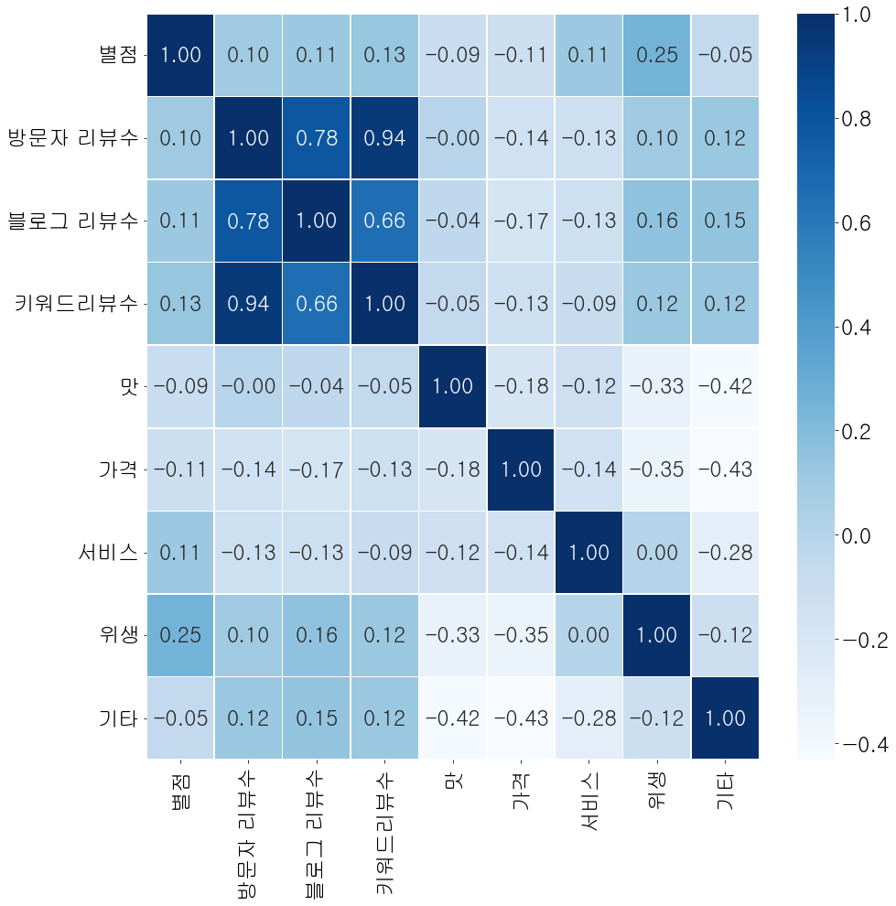
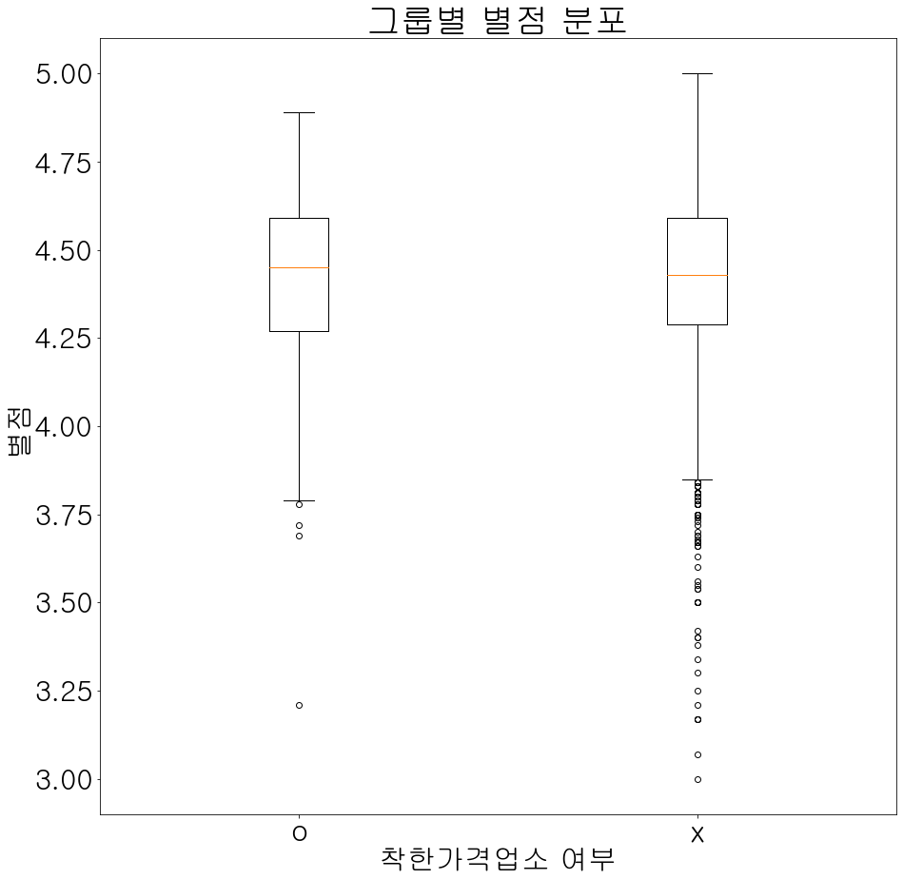
기초통계분석
연구결과
별점과 상관관계가 높은 변수는 위생(0.25), 키워드리뷰수(0.13), 서비스(0.11)
일반 음식점의 별점 분포가 착한가격업소보다 더 넓은 별점 분포를 보임

Slide 19
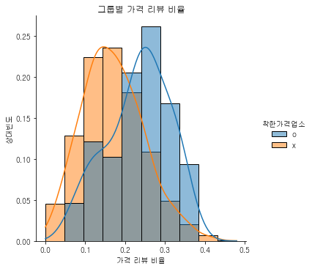
기초통계분석
연구결과
두 집단 간 평균 별점은 유의미한 차이가 없었으며(p=0.21), 착한가격업소가 일반업소보다 가격에 대한 키워드 리뷰수가 유의하게 더 컸다.(p<0.01)
‘가격 리뷰 비율’의 히스토그램에서 착한가격업소가 오른쪽으로 더 치우쳐져 있음
구분 |  | 착한가격업소 (n=107) | 일반업소 (n=2,956) | P-value
평균 별점(5점 만점) |  | 4.40 ± 0.28 | 4.43 ± 0.26 | 0.21
업체당 방문자 리뷰수 |  | 244.28 ± 374.2 | 385.03 ± 1013.1 | 0.15
업체당 블로그 리뷰수 |  | 145.38 ± 361.6 | 258.64 ± 641.3 | 0.07
업체당 키워드 리뷰수 |  | 401.12 ± 638.2 | 643 ± 2160.2 | 0.25
카테고리별 키워드 리뷰 | 맛 비율(%) | 34.5 (업체당 평균 n=135.8) | 35.7 (업체당 평균 n=220.5) | 0.10
 | 가격 비율(%) | 23.3 (업체당 평균 n=86.4) | 17.0 (업체당 평균 n=88.2) | <0.01
 | 위생 비율(%) | 13.7 (업체당 평균 n=60.7) | 14.1 (업체당 평균 n=117.1) | <0.01
 | 서비스 비율(%) | 13.6 (업체당 평균 n=56.1) | 15.7 (업체당 평균 n=82.4) | 0.32
 | 기타 비율(%) | 15.0 (업체당 평균 n=62.1) | 17.5 (업체당 평균 n=134.7) | <0.01

Slide 20
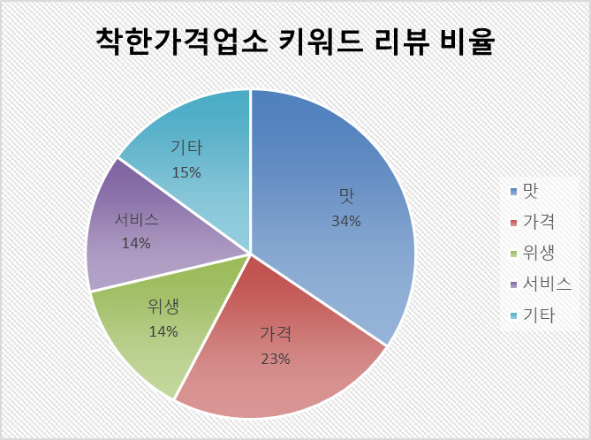
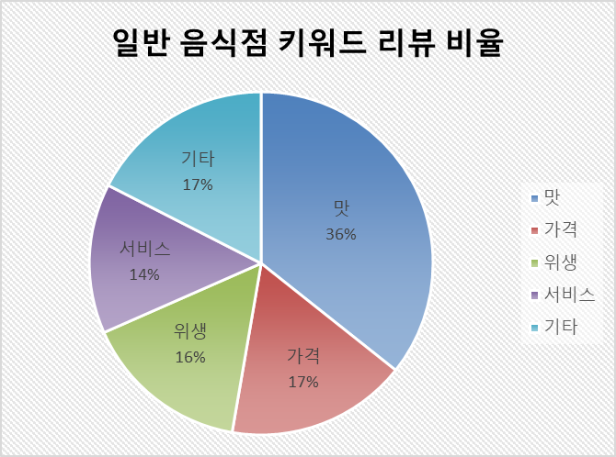
기초통계분석
연구결과
두 집단간 키워드 리뷰 비교 분석
착한가격업소의 가격 관련 키워드 비율이 23.2%로 일반 음식점(17.0%)에 비해 높음(p-v)
착한가격업소 선정 기준인 ‘저렴한 가격’을 소비자도 체감하고 있음을 확인

Slide 21
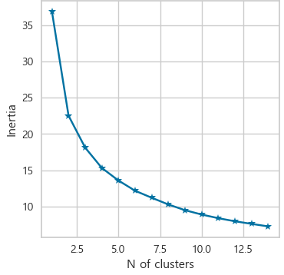
군집 분석
연구결과
데이터셋 : 총 3063개
군집 방법 : K-Means Clustering
변수 : 가격 리뷰 비율, 서비스 리뷰 비율, 위생 리뷰 비율
Inertia에 따른 최적의 K 정하기
K=3 or 4 중 선택
K=3과 4 각각 군집 분석 후 군집별 착한가격업소수 확인
 | 군집0 | 군집1 | 군집2 | 군집3
K=3 | 15 | 76 | 16 | -
K=4 | 38 | 9 | 49 | 11
[표] K값에 따른 군집별 착한가격업소수
K=3 선택!

Slide 22
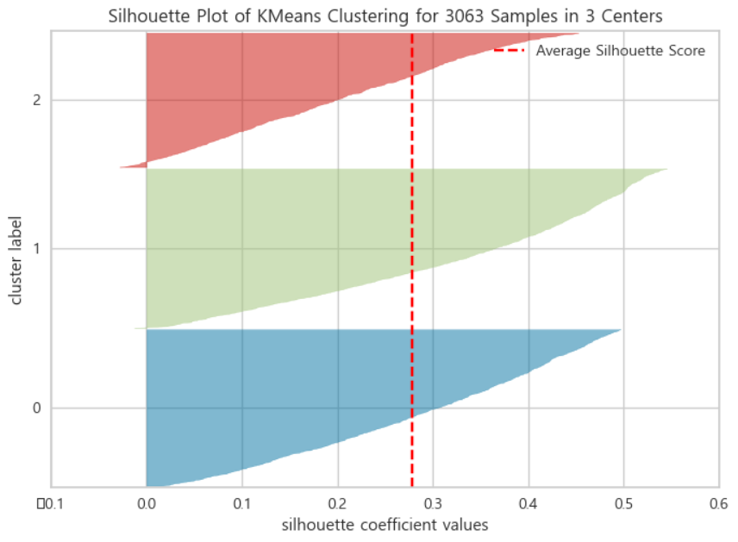
군집 분석
연구결과
실루엣 스코어 확인
실루엣 스코어 = 0.27790

Slide 23
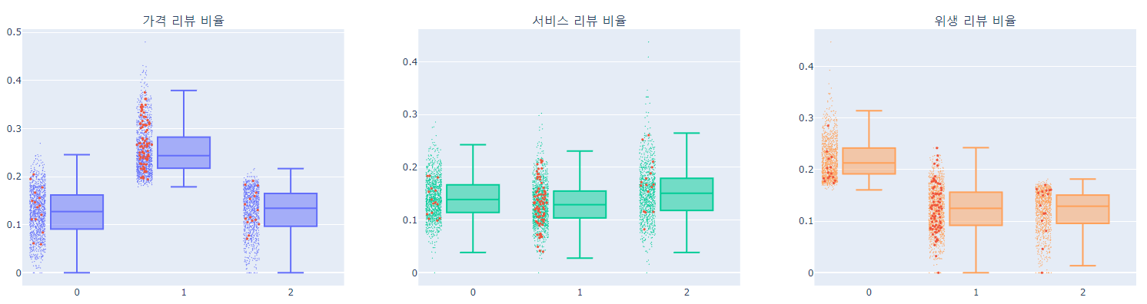
군집 분석
연구결과
시각화를 통한 군집 확인
1. 군집별 키워드 리뷰 비율 비교
※ 빨간점 - 착한가격업소

Slide 24
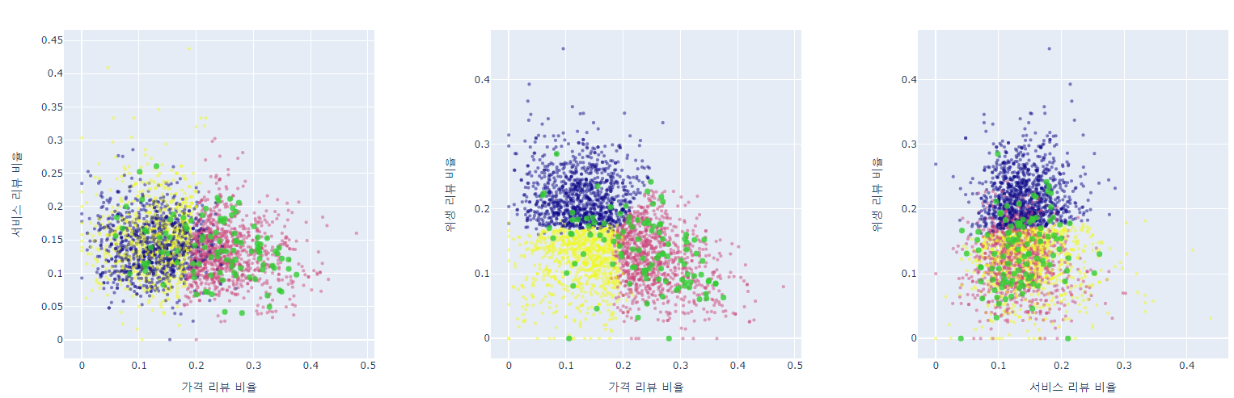
군집 분석
연구결과
시각화를 통한 군집 확인
2. 변수간 scatter plot
※ 녹색점 - 착한가격업소

Slide 25
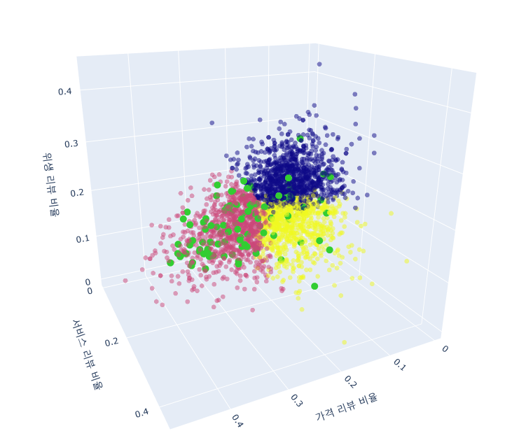
군집 분석
연구결과
시각화를 통한 군집 확인
3. 변수간 3D scatter plot
※ 녹색점 - 착한가격업소
Notes:
3dScatterPlot.html

Slide 26
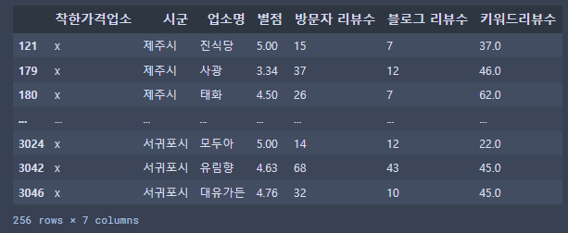
군집 분석
연구결과
결과요약
착한가격업소가 많이 포함된 1번 군집 데이터 확인 (총 1,084개 데이터)
1번 군집 업소들 중에서 착한가격업소가 아닌 업소 추출 (총 1,008개 데이터)
-> 추출된 업소들은 착한가격업소 조건을 만족할 확률이 높다고 판단

Slide 27
결론 및 시사점
결론
착한가격업소와 일반업소의 온라인리뷰 별점(4.40 vs 4.43)에 대한 차이는 유의적으로 없었다. 또한 일반업소에 비해 착한가격업소가 가격에 대한 온라인 리뷰비율이(23.3% vs 17.0%) 더 많았다. 이는, 언론에서 제기하는 ‘착한가격업소의 저가격 진정성에 대한 논란’을 반증할 수 있는 결과일 수도 있다.
또한 군집분석을 통해, 착한가격업소가 많이 포함된 군집을 확인할 수 있었다. 해당 군집에는 일반업소 총 1,008개가 속해 있었으며, 해당 업소들은 착한가격업소 조건을 만족할 확률이 높다고 판단된다. * 전체 착한가격 업소 중 70%가 속한 그룹(76업체)
특히, 이 중 소비자에게 잘 알려지지 않다고 판단한 업소들(리뷰수가 하위 25%, 총 256개 데이터)에게 ‘착한가격업소’ 지정사업에 신청하기를 추천함
-> 특히 정부의 지원정책사업을 몰라 신청하지 못하는 업체들에게 좋은 정보일 것으로 생각됨
관련 자료가 향후 착한가격업소의 마케팅 수립과 정부의 외식업소 지원정책 방향에 있어 참고자료로 활용될 수도 있을 것이다.

Slide 28
한계 및 아쉬운 점
결론
키워드 리뷰의 신뢰성 문제
리뷰 이벤트 등으로 인한 데이터 오염 가능성 존재
웹크롤링의 물리적 시간 때문에 제주도 업체들로 한정 및 음식업태별 비교 분석을 하지 못했음
제주도 음식점 리스트에 한식 필터이지만 실제로는 중식, 일식 등이 포함되어있음
동일 이름 음식점 혹은 해당 이름을 포함하는 음식점의 잘못된 크롤링 데이터 존재
ex) 제주시 베이크로 검색했을시 최상단에 ‘베이크’가 아닌 ‘듀블레베이크샵’이 위치하여 다른 음식점 데이터를 크롤링하게 됨
키워드리뷰 비율은 절대적인 수치가 아니므로, 향후 해당 컬럼을 점수화하여 분석할 필요가 있음
착한가격업소 문제점 중 하나인 정보의 정확성(가격이 데이터포털에서 제공하는것과 일치하는지)에 대한 부분을 확인이 하지 못해 아쉬움

Slide 29
감사합니다

